Slide 1
ORACLE JOIN 알고리즘
2021-05-12

Slide 2
Client
Listener
DBMS Server
1
JAVA, PYTHON
IP, PORT ( H/W, O/S 에 접근 )
메모리
백그라운드 프로세스
메모리에 위치한다.
SID ( DBMS 고유 이름 )
ID, PW ( DBMS 계정 )
Instance
Listener는 Connection 요청을 듣고 기다리는 것이다.
DBMS는 1521번 포트에서 기다리고 있다.
웹서버는 80번 포트이다.
3
2
물리적인 File들
Disk 상에 위치한다.
Connection ( 논리적 연결 통로 )
- SQL을 주고 받음
Web Server는 Request 보내고 Connction을 끊어버린다.
반면, WAS 와 DBMS Server는 Connection을 계속 물고 있다.
커넥션이 빈번하면 부하가 발생하기 때문이다.
SQL
DB
Program | Process
디스크 상에 존재 | Memory에 존재한다.
실행 가능한 파일을 의미한다. | 실행 중인 프로그램을 의미한다.
디스크에 존재하는 프로그램은 메모리를 할당 받고 메모리를 사용할 수 있는 단계가 되어야 실행할 수 있다.
서버 프로세스

Slide 3
Client
Listener
DBMS Server
IP, PORT ( H/W, O/S 에 접근 )
JAVA, PYTHON
메모리
백그라운드 프로세스
메모리에 위치한다.
1
SID ( DBMS 고유 이름 )
Instance
ID, PW ( DBMS 계정 )
3
Connection
- 논리적 연결 통로
- SQL을 주고 받음
Optimizer (최적화기)
Executition Plan
How to?
2
물리적인 File들
Disk 상에 위치한다.
DB
SQL
서버 프로세스

Slide 4
MEM
CPU
Disk
 | Program | Process
CPU | 연산, 제어, 저장
MEM
Disk

Slide 5
Nested Loop
중첩
2중 for 문으로 생각하면 된다.
바깥쪽 Loop 역할을 하는 테이블
FOR
Driving Table
10
20
30
40
20
20
10
20
10
20
20
10
DEPT
FOR
EMP
DEPT
EMP

Slide 6
Sort Merge Join
10
20
30
40
20
20
10
20
10
20
20
10
10
20
30
40
10
10
10
20
20
20
20
20
10
20
30
40
10
10
10
20
20
20
20
20
Sort
비교연산
DEPT
EMP
DEPT
EMP
DEPT
EMP

Slide 7
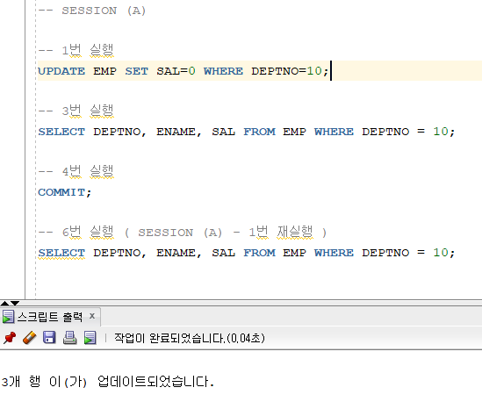
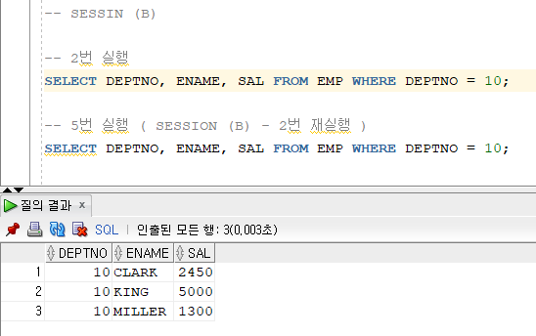
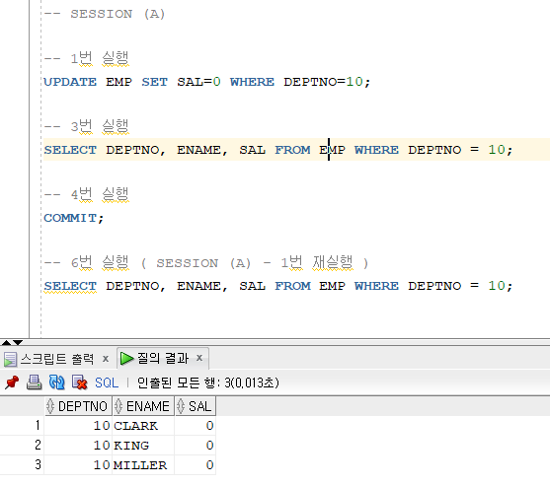
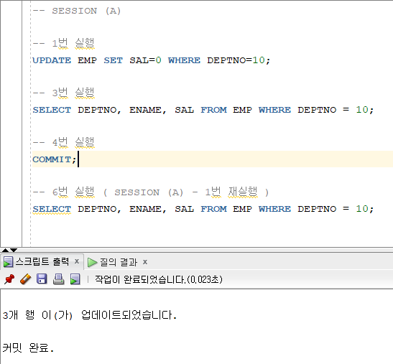
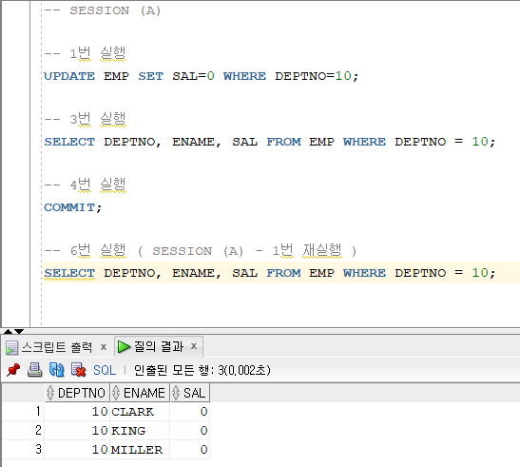
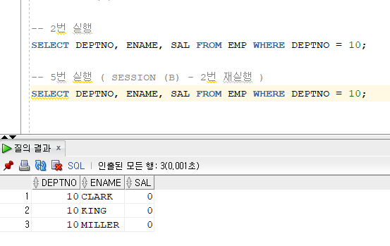
읽기 일관성

